Slide 1
SINH HỌC 9
PHẦN III. TIẾN HÓA
NỘI DUNG
1. Học thuyết tiến hóa của Đacuyn
2. Học thuyết tiến hóa tổng hợp hiện đại
3. Sự phát triển của sinh giới qua các đại địa chất
4. Sự phát sinh loài người

Slide 2
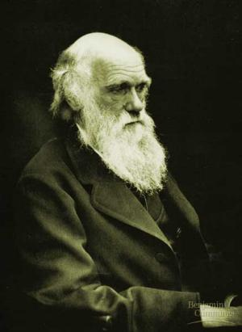
HỌC THUYẾT TIẾN HÓA CỦA ĐACUYN
Đacuyn (Charles Darwin)
(1809 – 1882)Vương quốc Anh
Ngay từ nhỏ cậu bé Đacuyn đã:
- Say mê môn sinh học
- Thích khám phá những bí ẩn của tự nhiên.
Năm 22 tuổi: Đacuyn tham gia chuyến hành trình vòng quanh thế giới với mong muốn khám phá những bí mật của thế giới sống. Những quan sát thu được từ tự nhiên trong chuyến đi này đã giúp ông rất nhiều trong việc hình thành nên thuyết tiến hóa sau này
Năm 1859, Đacuyn công bố công trình “ nguồn gốc các loài” giải thích sự hình thành các loài từ một tổ tiên chung bằng cơ chế chọn lọc tự nhiên (CLTN)

Slide 3
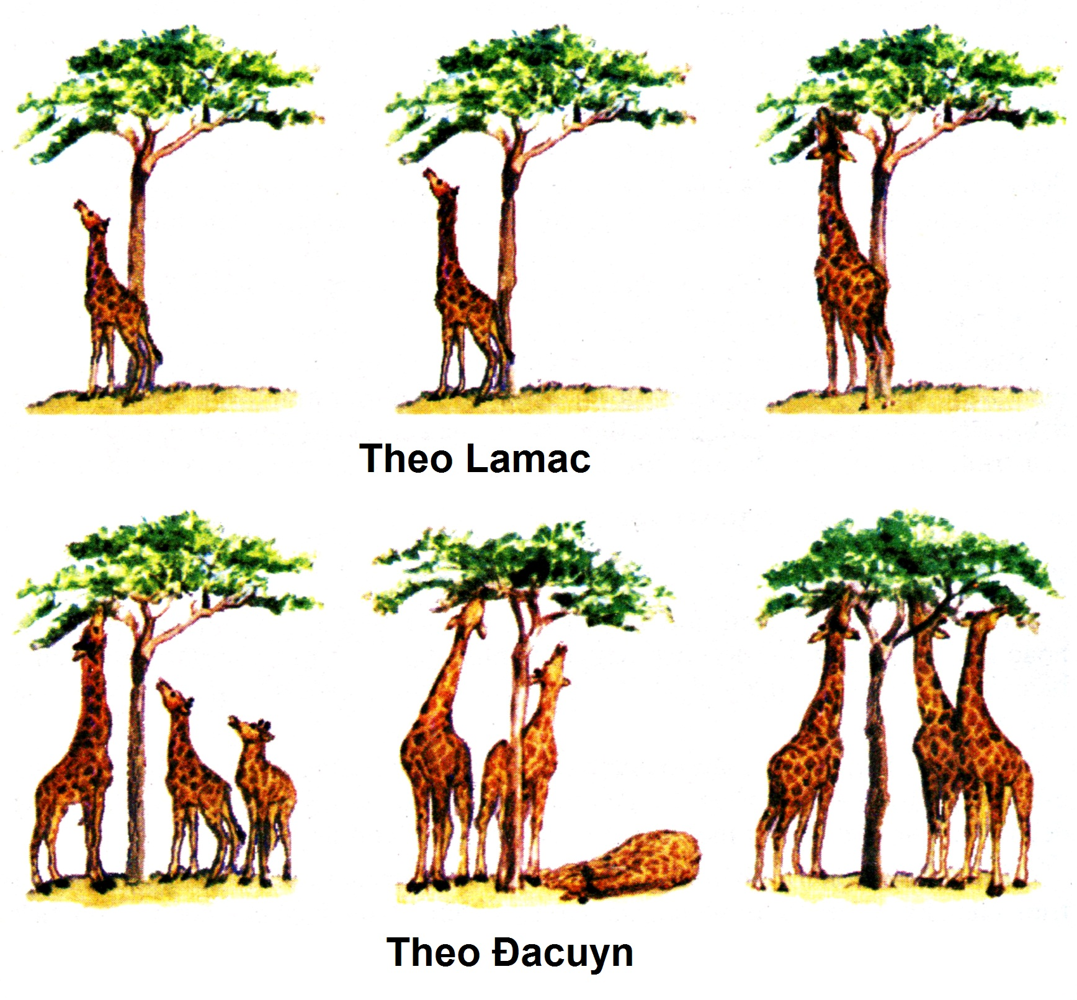

HỌC THUYẾT TIẾN HÓA ĐACUYN
1. Quan điểm của Đacuyn về sự hình thành loài hươu cao cổ
Theo em loài hươu cao cổ được hình thành như thế nào??
Quần thể loài hươu cổ ngắn -> quần thể loài hươu cổ dài nhờ những biến dị có lợi

Slide 4
HỌC THUYẾT TIẾN HÓA ĐACUYN
2. Nguyên nhân
-Trong quần thể tự nhiên đã tồn tại sẵn những biến dị. Khi môi trường thay đổi, những biến dị nào có lợi giúp sinh vật tồn tại và phát triển thì khả năng sống sót và sinh sản cao hơn, những cá thể nào có những biến dị có hại thì bị đào thải.

Slide 5
HỌC THUYẾT TIẾN HÓA ĐACUYN
3. Kết quả
- Đacuyn đã đưa ra được cơ chế tiến hóa chính là chọn lọc tự nhiên (CLTN), qua đó giải thích được sự thống nhất trong đa dạng sinh giới. Các loài được hình thành từ một tổ tiên chung.
- CLTN là sự phân hóa về khả năng sống sót của các cá thể trong quần thể. Đối tượng CLTN là các cá thể nhưng kết quả của CLTN lại tạo nên loài sinh vật có đặc điểm thích nghi với môi trường.

Slide 6
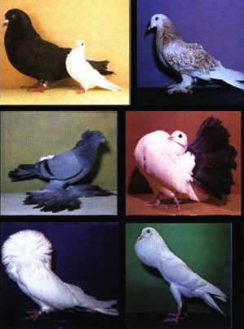

CHỌN LỌC TỰ NHIÊN

Slide 7
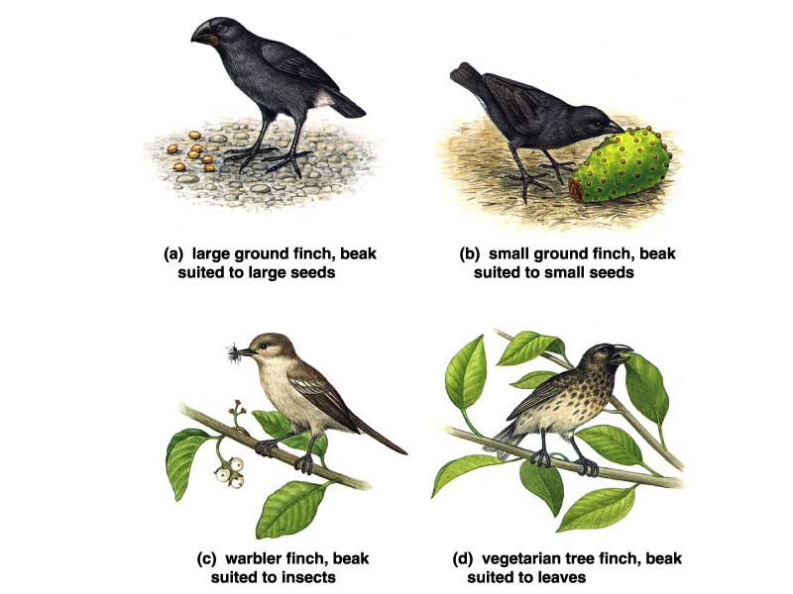
Đác-Uyn là người quan sát tinh tế cả với đối tượng hoang dại lẫn vật nuôi, cây trồng (vd: chim, côn trùng...)
Kích thước, hình dạng mỏ chim phù hợp với dạng thức ăn của chúng

Slide 8
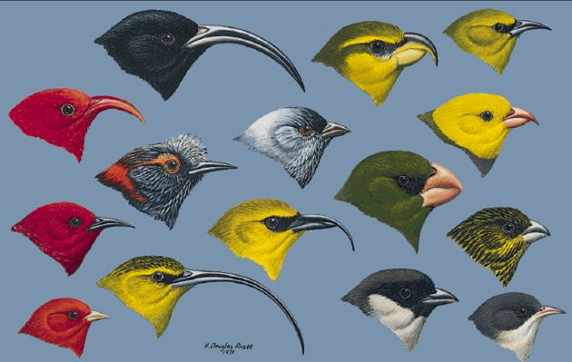
Kích thước, hình dạng mỏ chim phù hợp với dạng thức ăn của chúng

Slide 9
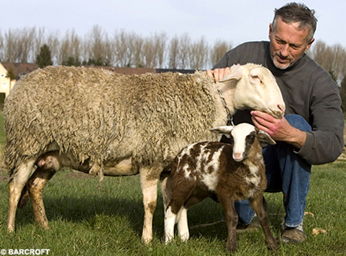
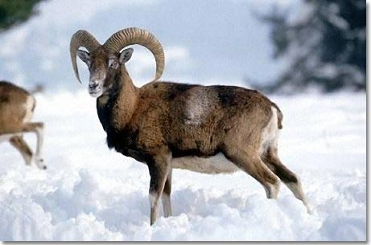
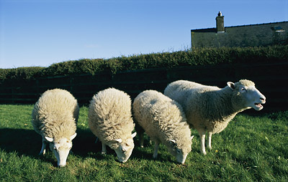
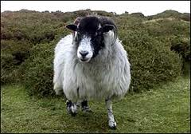

Slide 10
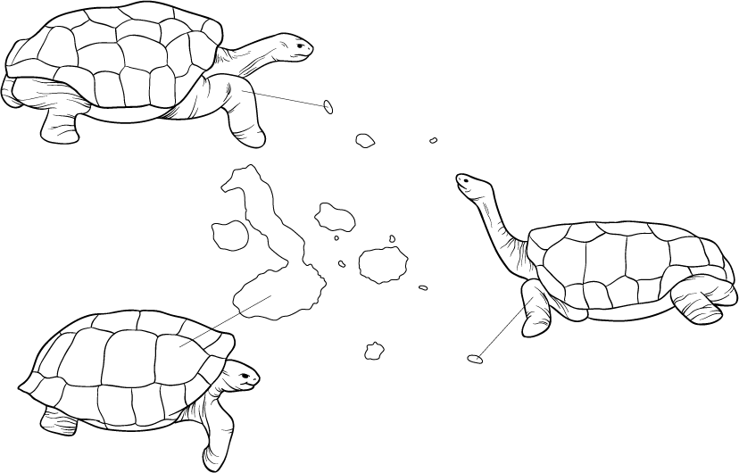
Vài mẫu rùa quan sát được của Đacuyn
Pinta
Marchena
Tower
Đảo Pinta
Mai trung gian
James
Santa Cruz
Isabela
Santa Fe
Đảo Hood
Mai yên ngựa tụt sau
Floreana
Hood
Đảo Isabela
Mai hình vòm đảy về phía trước
Các kiểu mai rùa đáng quan tâm giữa các đảo khác nhau

Slide 11
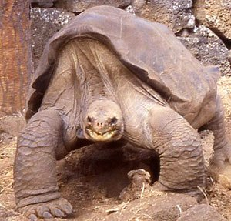
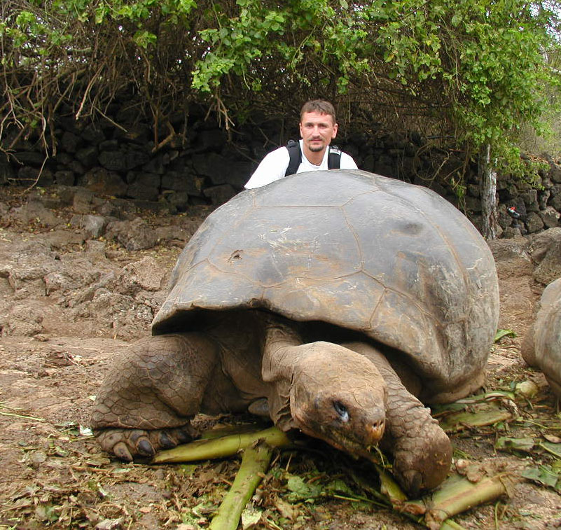
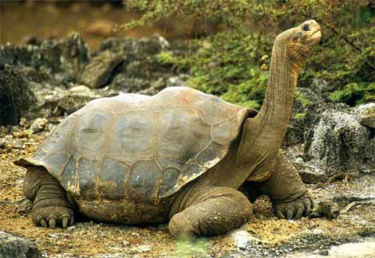
Các loại Rùa

Slide 12
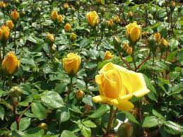
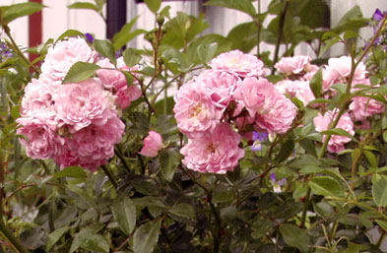
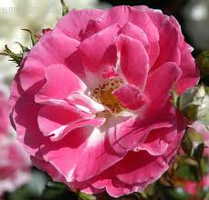

Hoa hồng

Slide 13
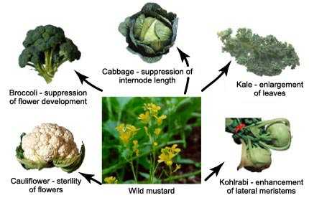
Các loài hoang dại được con người thuần dưỡng
CHỌN LỌC NHÂN TẠO
Từ loài cải hoang dại, qua chọn lọc nhân tạo đã tạo ra nhiều loại rau cải khác nhau

Slide 14
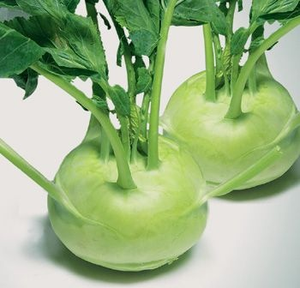
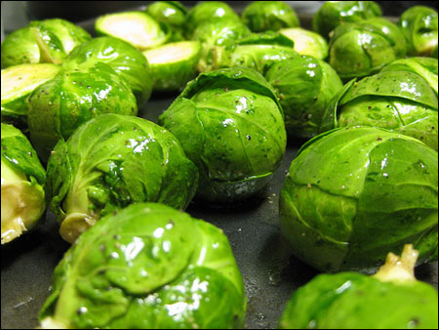
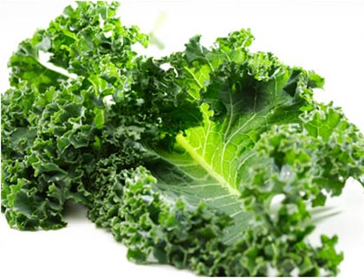
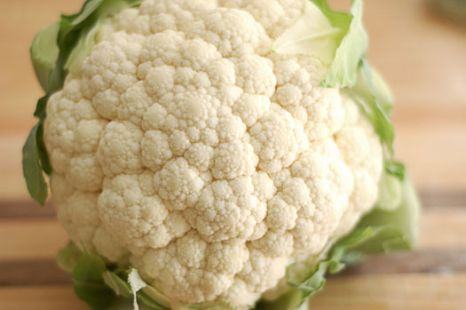
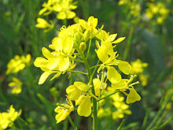
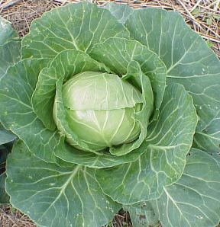
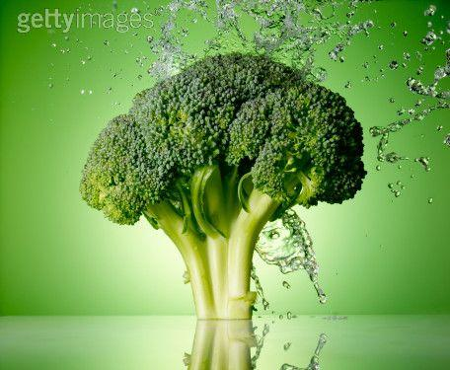
Su hào
Cải Bruxen
Cải xoăn
Súp lơ trắng
Mù tạt hoang dại
Bắp cải
Súp lơ xanh

Slide 15

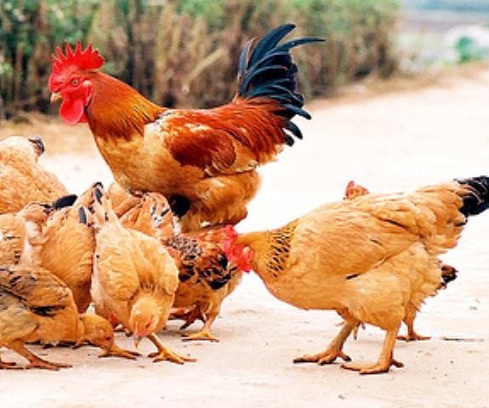
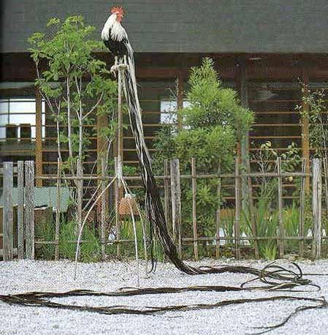
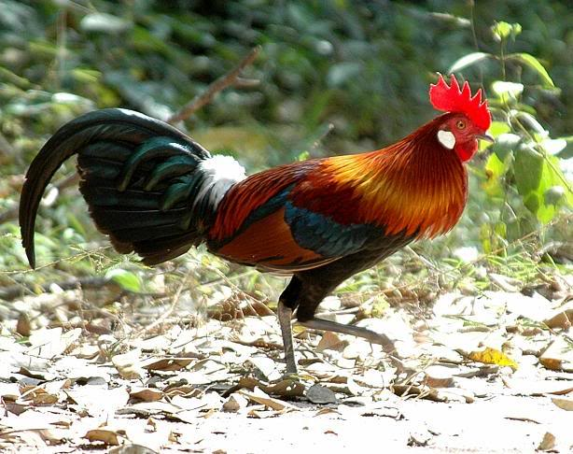
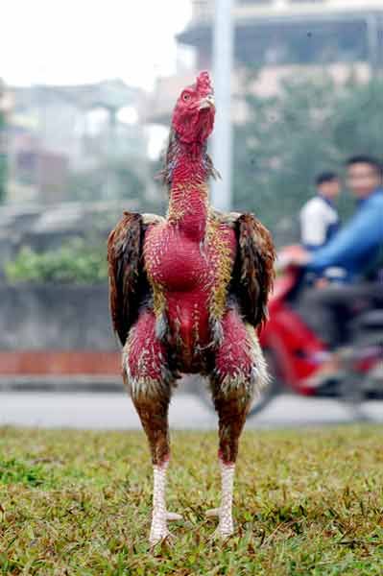
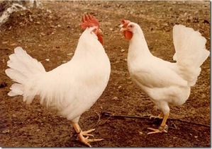
Gà thịt
Gà phượng hoàng
Gà rừng hoang dại
Gà chọi
Gà trứng

Slide 16
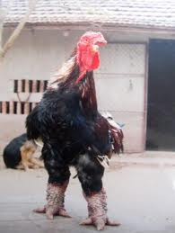
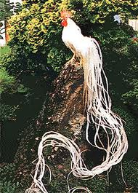
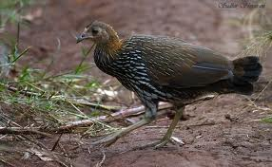
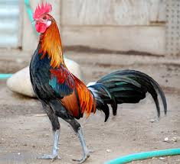
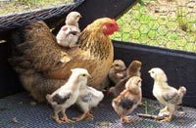
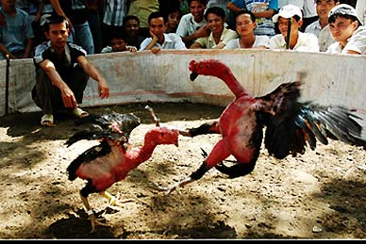


Slide 17
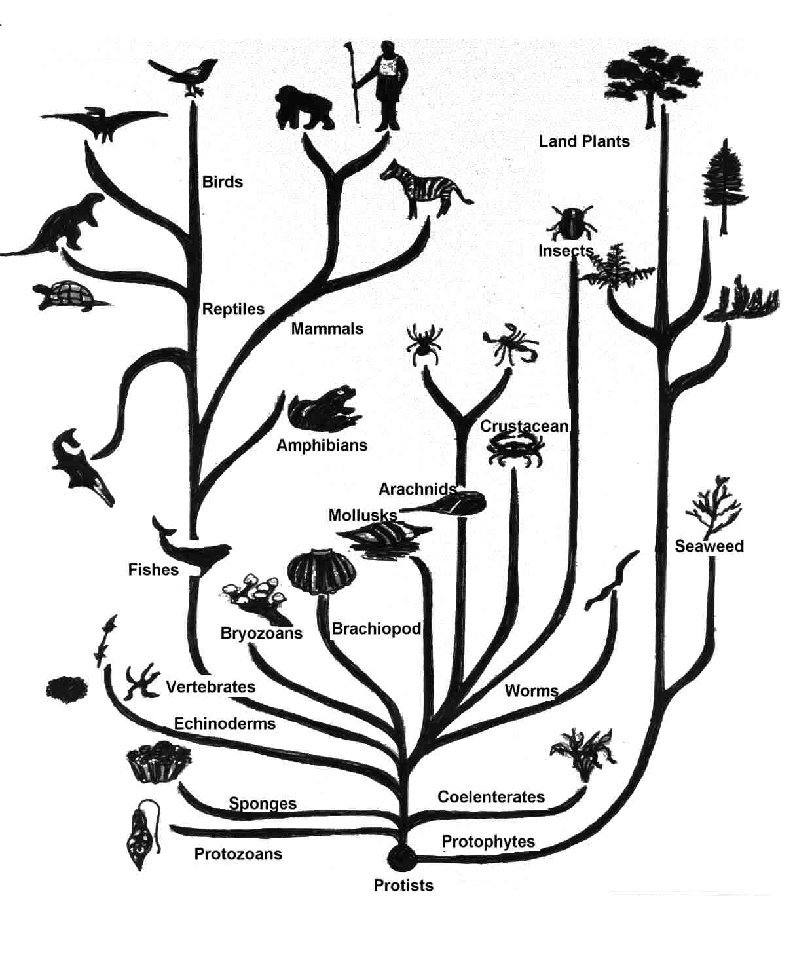
“Nguồn gốc các loài”: Giải thích sự hình thành các Loài từ một Tổ Tiên chung bằng cơ chế CHỌN LỌC TỰ NHIÊN.

Slide 18
II. HỌC THUYẾT TIẾN HÓA ĐACUYN
Từ quan sát của mình, Đacuyn suy ra :
- Các cá thể sinh vật luôn phải đấu tranh với nhau để giành quyền sinh tồn (Đacuyn gọi là đấu tranh sinh tồn) và do vậy chỉ một số ít cá thể sinh ra được sống sót qua mỗi thế hệ.
- Trong cuộc đấu tranh sinh tồn, những cá thể sinh vật nào có biến dị di truyền giúp chúng thích nghi tốt hơn dẫn đến khả năng sống sót và khả năng sinh sản cao hơn cá thể khác thì những cá thể đó sẽ để lại nhiều con cháu hơn cho quần thể.
- Theo thời gian, số lượng cá thể có các biến dị thích nghi sẽ ngày một tăng và số lượng cá thể có biến dị không thích nghi sẽ ngày một giảm. Đacuyn gọi quá trình này là chọn lọc tự nhiên (CLTN).

Slide 19
II. HỌC THUYẾT TIẾN HÓA ĐACUYN
4. Đóng góp của Đacuyn:
+ Người đầu tiên đưa ra khái niệm biến dị cá thể.
+ Người đầu tiên chứng minh tất cả các loài trên Trái Đất đều có chung nguồn gốc.
+ Người đầu tiên đưa ra lí thuyết về chọn lọc (CLTN và CLNT) để giải thích sự hình thành các đặc điểm thích nghi, sự hình thành loài mới và nguồn gốc chung của các loài.

Slide 20
II. HỌC THUYẾT TIẾN HÓA ĐACUYN
4. Hạn chế
- Đacuyn chưa thể hiểu rõ về nguyên nhân phát sinh và cơ chế di truyền các biến dị.

Slide 21
II. HỌC THUYẾT TIẾN HÓA ĐACUYN
Phiếu học tập
Đặc điểm | Chọn lọc tự nhiên | Chọn lọc nhân tạo
Đối tượng
Động lực
Nội dung
Thực chất
Kết quả

Slide 22
Các từ gợi ý
Hình thành các giống vật nuôi và cây trồng.
Các loài hoang dại được thuần dưỡng (Biến dị cá thể)
Đấu tranh sinh tồn
Đào thải những biến dị có hại, tích lũy các biến dị có lợi cho sinh vật
Nhu cầu và thị hiếu của con người
Đào thải những biến dị có hại, tích lũy các biến dị có lợi phù hợp với mục tiêu của con người
Hình thành loài mới mang đặc điểm thích nghi với môi trường
Chọn lọc biến dị có lợi con người mong muốn
Phân hóa khả năng sống sót và sinh sản của các cá thể trong quần thể
Các loài sinh vật trong tự nhiên (Biến dị cá thể)

Slide 23
II. HỌC THUYẾT TIẾN HÓA ĐACUYN
Đáp án
Đặc điểm | Chọn lọc tự nhiên | Chọn lọc nhân tạo
Đối tượng
Động lực
Nội dung
Thực chất
Kết quả
Các loài sinh vật trong tự nhiên
(Biến dị cá thể)
Các loài hoang dại được thuần dưỡng (Biến dị cá thể)
Đấu tranh sinh tồn
Nhu cầu và thị hiếu của con người
Đào thải những biến dị có hại, tích lũy các biến dị có lợi cho sinh vật
Đào thải những biến dị có hại, tích lũy các biến dị có lợi phù hợp với mục tiêu của con người
Phân hóa khả năng sống sót và sinh sản của các cá thể trong quần thể
Chọn lọc biến dị có lợi con người mong muốn
Hình thành loài mới mang đặc điểm thích nghi với môi trường
Hình thành các giống vật nuôi và cây trồng.

Slide 24
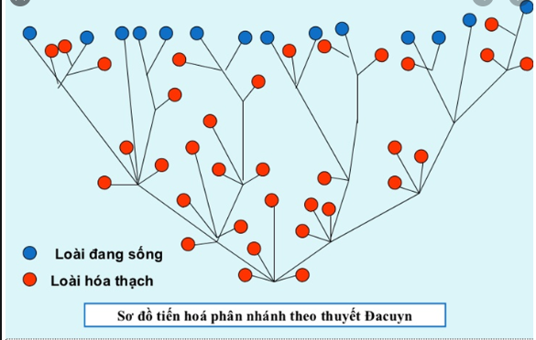
II. HỌC THUYẾT TIẾN HÓA ĐACUYN

Slide 25


2
Người đầu tiên đưa ra khái niệm về biến dị cá thể là ?
A. La Mac
B
B. Đacuyn
C. Moocgan
D. Menđen
Theo Đacuyn, nhân tố chính quy định chiều hướng và tốc độ biến đổi của các giống vật nuôi, cây trồng là:
A
B. Chọn lọc tự nhiên
A. Chọn lọc nhân tạo
C. Biến dị cá thể
D. Biến dị xác định

Slide 26

3
Thực chất của chọn lọc tự nhiên là ?
A. Quá trình tạo loài mới
B. Quá trình hình thành các đặc điểm thích nghi
C. Quá trình hình thành các nòi mới, thứ mới
D. Quá trình tích lũy các biến dị có lợi, đào thải các biến dị bất lợi đối với sinh vật
D
Do nguyên nhân nào đã xuất hiện phân li tính trạng ở vật nuôi, cây trồng ?
A. Xảy ra khách quan, không được sự chi phối của con người
B
B. Do nhu cầu và thị hiếu của con người nhiều mặt và không có giới hạn.
C. Sinh vật giành giật thức ăn
D. Sinh vật giành giật thức ăn

